Slide 1
BSP树

Slide 2
本课重点内容
BSP树
  最常用、功能最强大的算法之一
  因为在处理大型数据集时，不能再在流水线中排除多边形了
PVS和入口
  玩家99％的时间位于多个房间组成的游戏关卡中
  只能看到当前房间的几何体，不应渲染其他房间
Notes:
《3D游戏编程大师技巧》

Slide 3
BSP (Binary Space Partition)树
最常用的空间剖分技术
Schumacker于1969年首先提出
20世纪90年代John Carmack和John Romero最早在第一人称视角游戏Doom中引入
应用于深度排序、碰撞检测、绘制、节点裁减和潜在可视集
可以极大加速三维场景的漫游
Notes:
参考自《计算机游戏程序设计》

Slide 4
提问！
二叉树的概念
  二叉树是树形结构的一个重要类型
  许多实际问题抽象出来的数据结构往往是二叉树的形式
为什么要使用二叉树
  二叉树的存储结构及其算法都较为简单
  因此二叉树显得特别重要

Slide 5
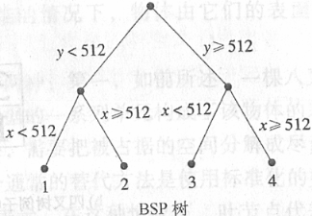
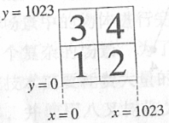
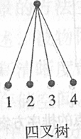
概念
使用一个分离面(splitting plane)对每一层一分为二，从而实现对空间的划分
BSP树中的每一个非叶节点都代表单个分离面
  把被占用空间一分为二
每一个叶节点代表不能再分割的区域
Notes:
《3D 游戏 卷1》

Slide 6
基于这样一个事实
空间中任何平面都将整个空间分割成两个半空间
  位于该平面某一侧的所有点构成了一个半空间
  位于另一侧的点则定义了另一个半空间
  该平面则是将两个半空间剖分开来的分割面
这种划分的优势？
Notes:
参考自《计算机游戏程序设计》

Slide 7
BSP树的自适应细分
可以认为BSP树是八叉树的一般化
一般情况下,物体常常会不均衡地分布于整个空间
每次选择一条划分线,使得两个部分物体数量接近
下面用二维表示来说明BSP树的优势

Slide 8
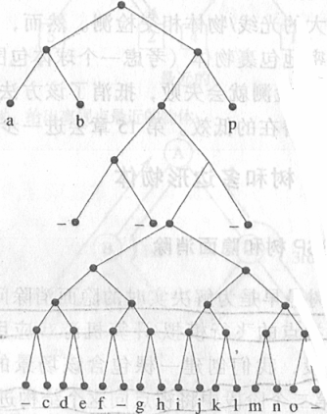
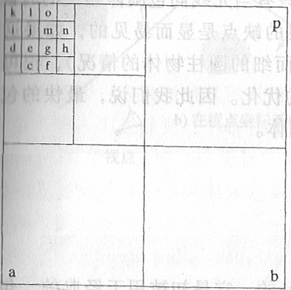
八叉（四叉）树划分
搜索深度最大为8
Notes:
如果是四叉数的话，搜索一个物体最大需要8次比较

Slide 9
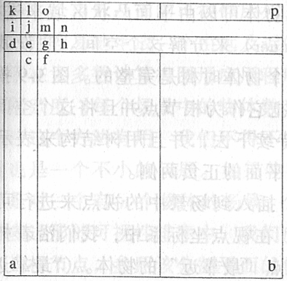
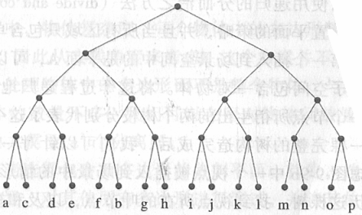
BSP划分
最大搜索深度变为4
Notes:
而如果进行bsp剖分，最多4次就可以将所要的物体搜索到

Slide 10
BSP树和隐面消除
BSP树最早是为解决实时隐面消除问题而设计的
最早被应用于经典的，包含静态场景和移动视点的飞行模型、计算机游戏应用程序中
BSP树的工作过程：
  创建一棵包含该场景的BSP树
    只进行一次，预处理阶段
  将视点同这个结构进行比较，确定可视性

Slide 11
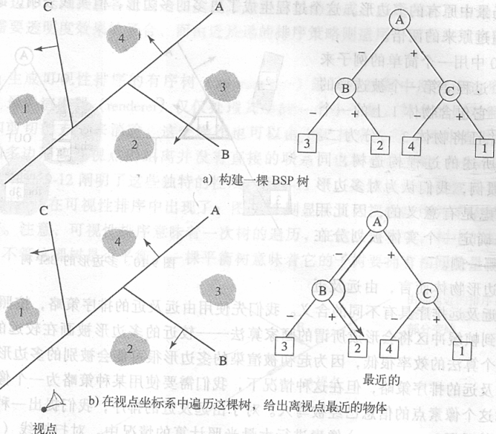
原理

Slide 12
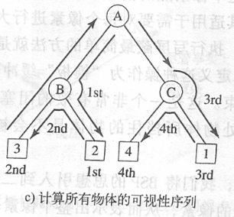
原理

Slide 13
原理
子树分别代表分割平面的左右（前后）两侧
构造完成后,可以针对视点进行可视性排序
大多数计算机图形应用程序中，物体复杂度要远大于场景复杂度
处理物体中的多边形而不是整个物体
应当选择包含多边形的分割平面

Slide 14
多边形的BSP树
从场景中选择一个多边形，将其作为分割面
超平面将空间划分成两个半空间
  Hyperplane是多维几何学术语：维数比空间少1的东西
根据分割面对场景中的每个多边形进行检测
  确定它位于分割面的前面还是后面
  如果分割面与多边形相交，则将其分割成两个多边形
递归对上步生成的每个多边形列表进行类似处理
直到每个多边形都被用作分割面
Notes:
《3D游戏编程大师技巧》

Slide 15
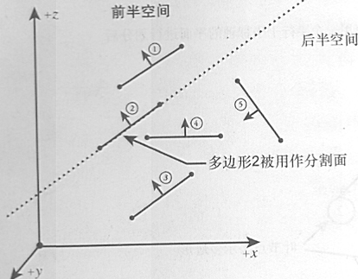
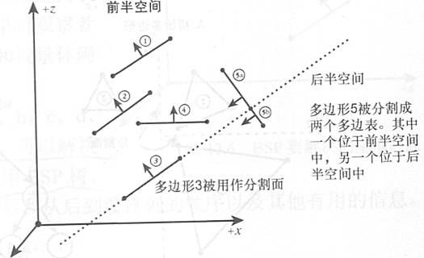
将多边形作为分割面
将多边形分割为两个

Slide 16
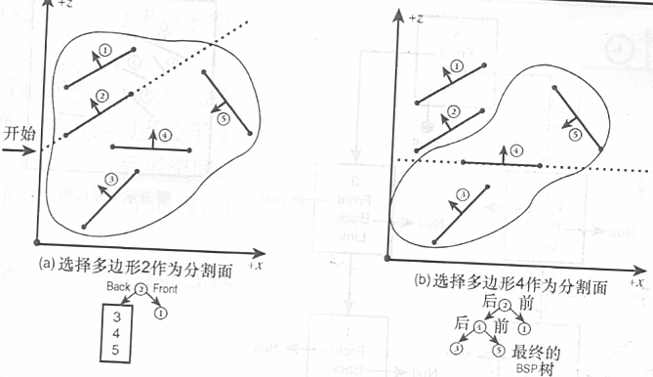
具体步骤
需要选择最优分割面
  或者接近最优
Notes:
选择哪个多边形作为分割面至关重要，因为选择不好会增加划分次数和/或导致非平衡树（前一个原因更为重要）。在大多数情况下，可以使用一种简单的试探方法，每次划分时，随即选择0.1～1％的多边形作为候选分割面。然后，根据作为参数传递给优化函数的分割次数和是否要求BSP树平衡，选择实际用作分割面的多边形。因此，如果有10000个多边形，每次划分时将最多需要尝试10～100个多边形，才能得到接近于最优的结果。

Slide 17
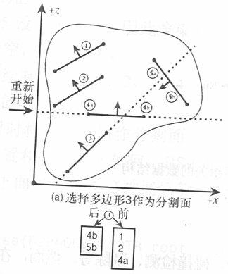
具体步骤

Slide 18
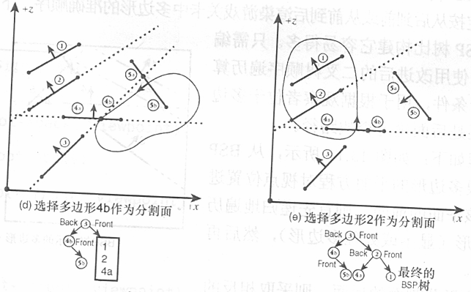
具体步骤

Slide 19
文字说明
使用某种试探方法从链表中选择一个多边形作为分割面
  如果列表中没有其他多边形，则算法结束
创建两个子列表，分别包含位于分割面前面和后面的多边形，然后将分割面对应的BSP节点front和back指针分别指向它们
  如下图所示

Slide 20
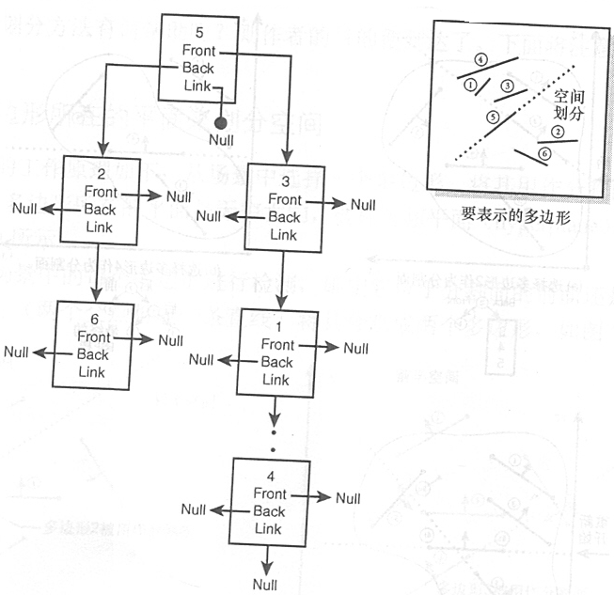

Slide 21
文字说明
递归处理front指针指向的列表
递归处理back指针指向的列表

Slide 22
显示/访问BSP树中的每个节点
显示BSP树比构建它容易得多
遍历BSP树：
  如果视点位于平面的前面，则递归遍历back分支，访问该多边形（显示或处理），然后递归遍历front分支
  相反，视点位于分割面后面，则相反的措施
可以确保多边形从离视点由远到近的顺序绘制
现在来看一个例子：

Slide 23
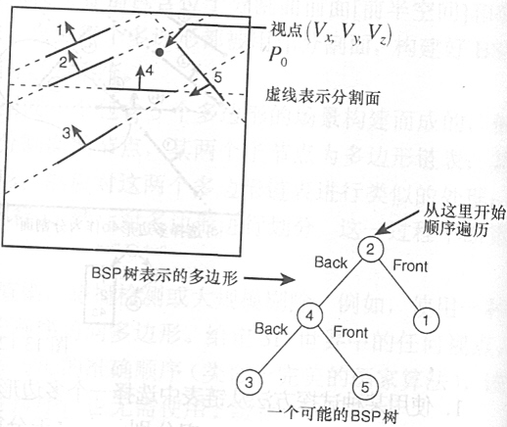

Slide 24
将上述算法应用于这个示例
从多边形2开始,视点位于后半空间,首先遍历front
由于多边形1没有子节点，渲染它，回溯
渲染多边形2，接着遍历back
视点位于多边形4的前半空间，遍历4的back
由于多边形3没有子节点，渲染它，回溯
渲染多边形4，接着遍历front
由于多边形5没有子节点，渲染它，算法结束
渲染顺序为：1、2、3、4和5

Slide 25
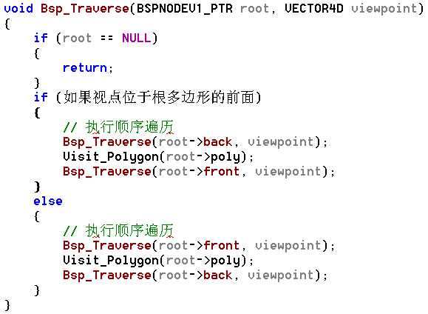
算法伪代码

Slide 26
如何在图形流水线中实现
不能对BSP树进行z排序，会破坏BSP树的排列
如果并不想利用BSP树具有从后到前顺序访问性的话，可以忽略这点
  碰撞检测或者剔除
事实上，基于硬件的游戏中，99％都不使用BSP来确定渲染顺序
将z缓冲部分用BSP排序遍历排序代替

Slide 27
将BSP树用于剔除
空间划分算法最强大的功能之一就是能够快速将大量多边形信息从流水线中剔除
多数情况下,人们只将BSP树用于剔除和碰撞检测
BSP树非常适合用于大规模剔除
两种适用于BSP的剔除技术：
  背面剔除
  视见体剔除

Slide 28
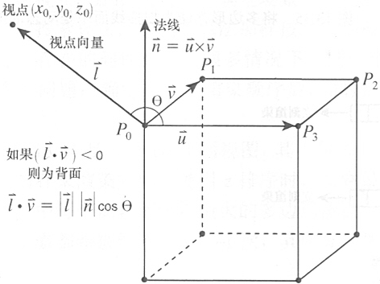
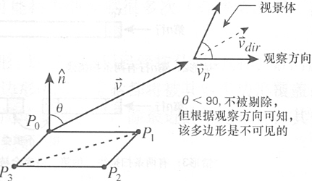
背面剔除
标准背面剔除
标准背面剔除没有考虑视见方向

Slide 29
背面剔除
如在相机空间中执行的话不会出现这个问题
  视点向量的方向与z轴平行
  背面剔除是正确的，不会让多余多边形传递给流水线
但我们一直是在世界空间进行背面剔除
另外，BSP树中多边形多数是双面的
那么，为了在世界空间中根据视点位置和观察方向解决双面多边形的背面剔除问题，需要知道哪些信息？

Slide 30


需要知道的信息
首先需要判断视点位于多边形的前面还是后面
需要计算多边形面法线与视点向量之间的夹角
必须考虑视见体的视野
  即使正面法线与观察方向向量大于90度，多边形也可能在视野中
存在两种情形：
  视点位于多边形的前面，如果 ，则多边形可见，否则不可见
  视点位于多边形的后面，如果 ，则多边形可见，否则不可见
Notes:
为什么改变判断条件？(学生提问)

Slide 31
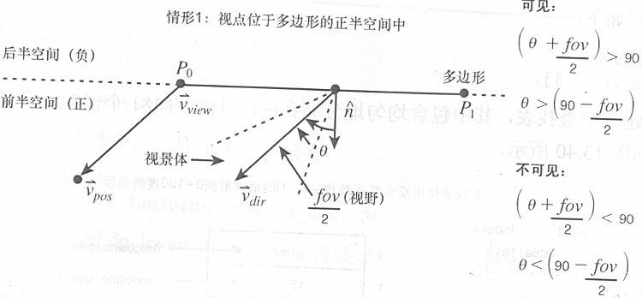
图示说明
视点位于多边形的正半空间

Slide 32
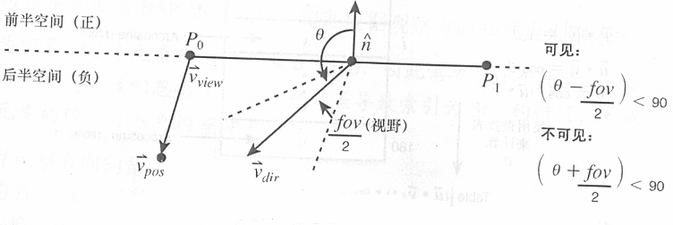
图示说明
视点位于多边形的负半空间中

Slide 33
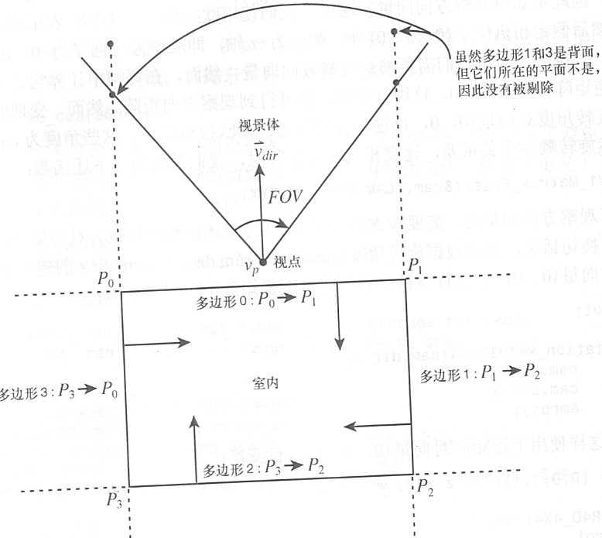
视见体剔除
上节中执行的是平面剔除而不是多边形剔除

Slide 34
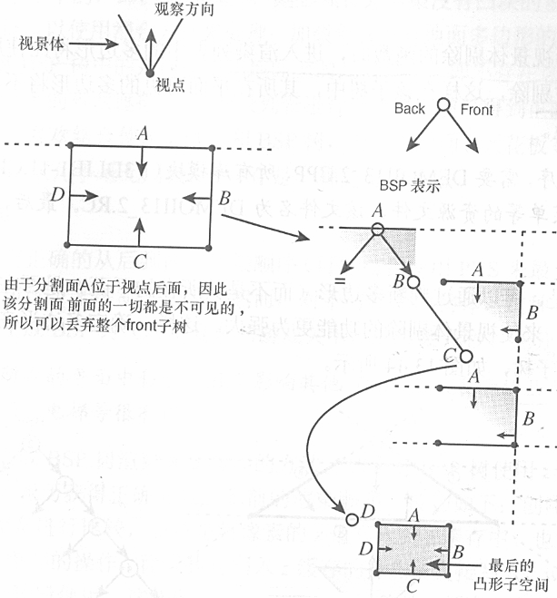
视见体剔除

Slide 35
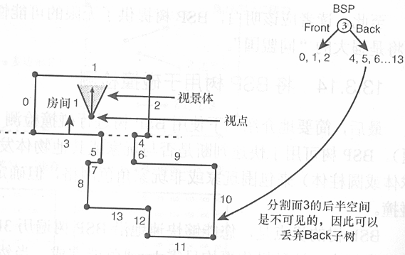
视见体剔除
给定观察方向，如果从视点看不到前面（或后面）的某个分割面，则不但可以剔除该分割面，还可以剔除它后面（前面）的整个子树
这就是BSP树的威力所在
Notes:
剔除的定律问题，为什么是从视点看不到前面就剔除它后面的正个子树（学生提问）

Slide 36
主要参考文献
3D游戏编程大师技巧，人民邮电出版社

